Slide 1
7. Klasse
Lektion 25 : Nach den Ferien

Slide 2
Was hast du in den Ferien machen ? -Ich kann ………….
Ziele :
1- Wortschatz kennenlernen
2- Concept check
3- Extra Linke

Slide 3
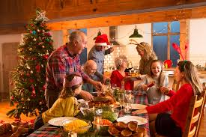
Wan hast du Ferien ?
Winter
Sommer
Weihnachten
Ostern
Feste

Slide 4
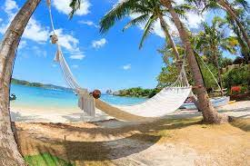
Wo?
auf einer Insel
Was?
die Sonne genießen
ein Buch lesen

Slide 5
Wo?
am Strand
Was?
schwimmen

Slide 6
Wo?
im Wald
in Afrika
Was?
auf Safari gehen

Slide 7
Wo?
auf dem Land
Was?
Golf spielen
Sport treiben
wandern

Slide 8
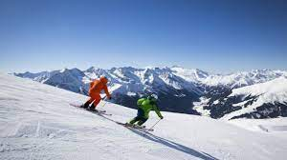
Wo?
in den Bergen
ins Gebirge
Was?
auf einen Berg klettern
Ski fahren

Slide 9
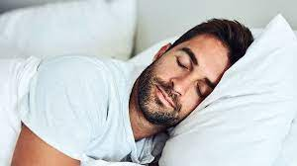
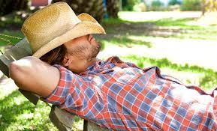
Wo?
zu Hause
auf Balkonien
Was?
Faulenzen
Grillen
Schlafen

Slide 10
Wo?
Im Garten / auf dem Land
Was?
Reiten

Slide 11
Concept Check
Arbeitsbuch S. 8 Übung 1
https://www.liveworksheets.com/w/de/deutsch-als-fremdsprache-daf/630069

Slide 12
Extra Linke
https://www.liveworksheets.com/w/de/deutsch-als-fremdsprache-daf/951599
https://www.liveworksheets.com/w/de/deutsch-als-fremdsprache-daf/2139947
https://www.liveworksheets.com/w/de/deutsch-als-fremdsprache-daf/229042
https://www.youtube.com/watch?v=NXtW08WkTxE

